Slide 1


Toán
BÀI 16: ĐIỂM Ở GIỮA, TRUNG ĐIỂM CỦA ĐOẠN THẲNG

Slide 2




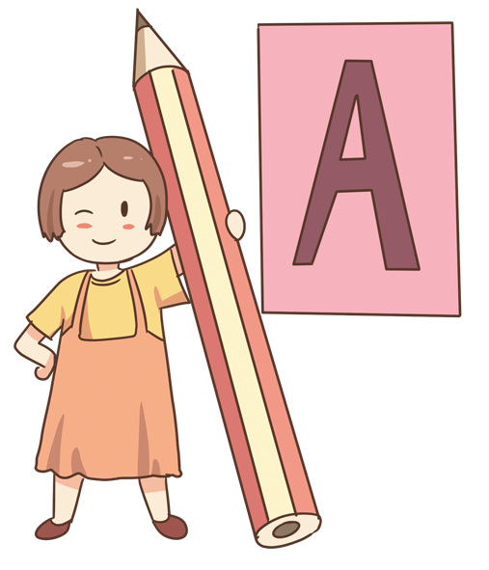

Slide 3
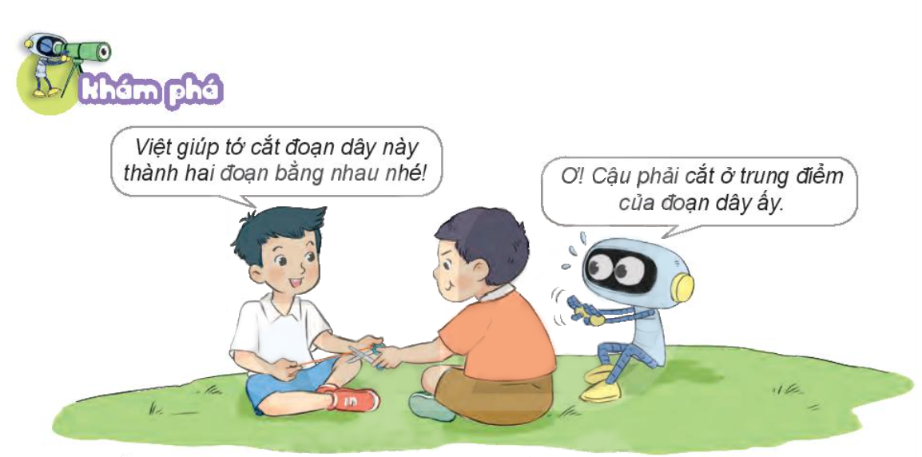
Toán
Bài 66: Điểm ở giữa. Trung điểm của đoạn thẳng

Slide 4

a) Điểm ở giữa:
3cm
2cm
A, B, C là ba điểm thẳng hàng.
B là điểm ở giữa của hai điểm A và C.

Slide 5

a) Điểm ở giữa:
3cm
2cm
* A, B, C là ba điểm thẳng hàng.
* B là điểm ở giữa của hai điểm A và C.
b) Trung điểm của đoạn thẳng:
3cm
3cm
* H là điểm ở giữa hai điểm D và E
* Độ dài đoạn thẳng DH bằng độ dài đoạn thẳng HE, viết là: DH = HE
* H được gọi là trung điểm của đoạn thẳng DE.

Slide 6
Toán
ĐIỂM Ở GIỮA, TRUNG ĐIỂM CỦA ĐOẠN THẲNG
Hoạt động:
Bài 1, 2, 3 SGK trang 50
Bài 1: Đ, S
a) M là trung điểm của đoạn thẳng AB.
Đ
b) N là điểm ở giữa hai điểm B và C.
Đ
c) N là trung điểm của đoạn thẳng BC.
S
d) B là điểm ở giữa hai điểm M và N.
S

Slide 7
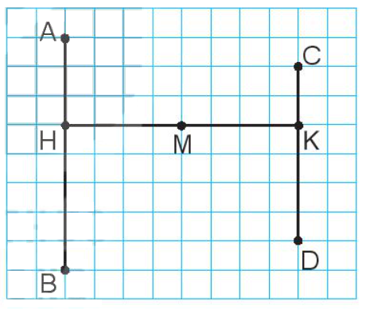
Bài 2: Trong hình bên:
a) Tìm ba điểm thẳng hàng.
b) Điểm H ở giữa hai điểm nào?
c) Điểm M là trung điểm của đoạn thẳng nào?

Slide 8
Bài 2: Trong hình bên:
a) Ba điểm thẳng hàng là:
* Điểm A, H và B
* Điểm H, M và K
* Điểm C, K và D
b) Điểm H ở giữa hai điểm A và B
c) Điểm M là trung điểm của đoạn thẳng HK

Slide 9
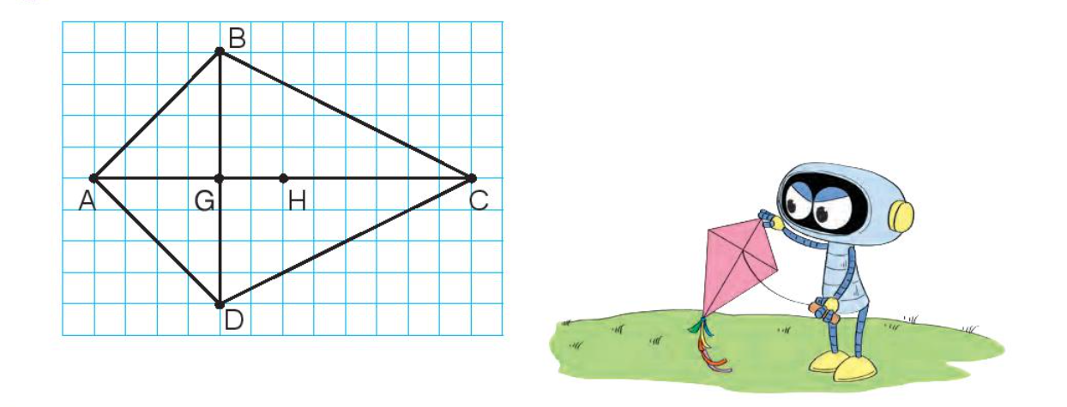
Bài 3: Nêu tên trung điểm của các đoạn thẳng AC, BD trong hình vẽ.
* H là trung điểm của đoạn thẳng AC.
* G là trung điểm của đoạn thẳng BD.

Slide 10


